Slide 1
PALANCAS
La palanca es una máquina simple que tiene como función transmitir una fuerza y un desplazamiento. Está compuesta por una barra rígida que puede girar libremente alrededor de un punto de apoyo llamado fulcro.¹
Puede utilizarse para amplificar la fuerza mecánica que se aplica a un objeto, para incrementar su velocidad o la distancia recorrida, en respuesta a la aplicación de una fuerza

Slide 2
TIPOS DE PALANCAS
Palanca de primer grado : En la palanca de primera clase, el fulcro se encuentra situado entre la potencia y la resistencia. Se caracteriza en que la potencia puede ser menor que la resistencia, aunque a costa de disminuir la velocidad transmitida y la distancia recorrida por la resistencia. Para que esto suceda, el brazo de potencia Bp ha de ser mayor que el brazo de resistencia Br.
Cuando se requiere ampliar la velocidad transmitida a un objeto, o la distancia recorrida por éste, se ha de situar el fulcro más próximo a la potencia, de manera que Bp sea menor que Br.

Slide 3
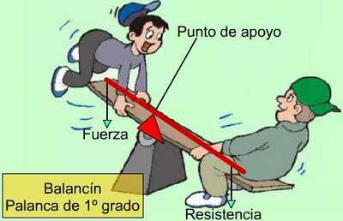

Slide 4
PALANCA DE SEGUNDO GRADO
En la palanca de segunda clase, la resistencia se encuentra entre la potencia y el fulcro. Se caracteriza en que la potencia es siempre menor que la resistencia, aunque a costa de disminuir la velocidad transmitida y la distancia recorrida por la resistencia.

Slide 5
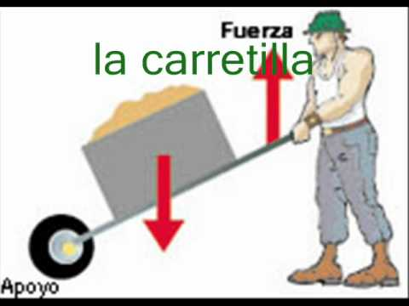

Slide 6
PALANCA DE TERCER GENERO
En la palanca de tercera clase, la potencia se encuentra entre la resistencia y el fulcro. Se caracteriza en que la fuerza aplicada es mayor que la resultante; y se utiliza cuando lo que se requiere es ampliar la velocidad transmitida a un objeto o la distancia recorrida por él.

Slide 7
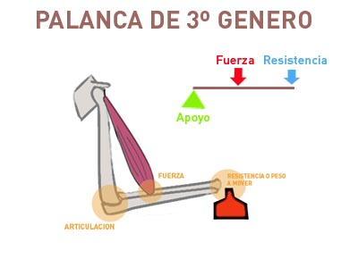

Slide 8
POLEAS
Una polea, es una máquina simple, un dispositivo mecánico de tracción, que sirve para transmitir una fuerza. Además, formando conjuntos aparejos o polipasto sirve para reducir la magnitud de la fuerza necesaria para mover un peso.
Según definición de Hatón de la Goupillière, «la polea es el punto de apoyo de una cuerda que moviéndose se arrolla sobre ella sin dar una vuelta completa»¹ actuando en uno de sus extremos la resistencia y en otro la potencia.

Slide 9
PARTES DE LA POLEA
Está compuesta por tres partes:
La llanta: Es la zona exterior de la polea y su constitución es esencial, ya que se adaptará a la forma de la correa que alberga.
El cuerpo: Las poleas estarán formadas por una pieza maciza cuando sean de pequeño tamaño. Cuando sus dimensiones aumentan, irán provista de nervios y/o brazos que generen la polea, uniendo el cubo con la llanta.
El cubo: Es el agujero cónico y cilíndrico que sirve para acoplar al eje. En la actualidad se emplean mucho los acoplamientos cónicos en las poleas, ya que resulta muy cómodo su montaje y los resultados de funcionamiento son excelentes.

Slide 10
